Slide 1



내가 기획한 ICT가
세상을 바꾼다면?
SW개발/HW제작 설계서
프로젝트 명 :
0000. 00. 00
(팀명) - 팀원성명
Mentor O O O

Slide 2


샘플 1
샘플 1
수행 단계별 주요 산출물
단계 | 산출물 | 일반 | 응용 소프트웨어 | 응용 하드웨어
 |  | ∙모바일 APP ∙Web 등 | ∙빅데이터 ∙인공지능 ∙블록체인 등 | ∙IoT ∙로봇 ∙드론 등
환경 분석 | 시장/기술 환경 분석서 | △ | △ | △
 | 설문조사 결과서 | △ | △ | △
 | 인터뷰 결과서 | △ | △ | △
요구사항 분석 | 요구사항 정의서 | △ | △ | △
 | 유즈케이스 정의서 | △ | △ | △
아키텍처 설계 | 서비스 구성도(시스템 구성도) | ○ | ○ | ○
 | 서비스 흐름도(데이터 흐름도) | △ | ○ | ○
 | UI/UX 정의서 | △ | △ | △
 | 하드웨어/센서 구성도 | - | - | ○
기능 설계 | 메뉴 구성도 | ○ | ○ | ○
 | 화면 설계서 | ○ | ○ | △
 | 엔티티 관계도 | ○ | ○ | △
 | 기능 처리도(기능 흐름도) | ○ | ○ | ○
 | 알고리즘 명세서/설명서 | △ | ○ | ○
 | 데이터 수집처리 정의서 | - | ○ | -
 | 하드웨어 설계도 | - | - | ○
개발 / 구현 | 프로그램 목록 | ○ | ○ | ○
 | 테이블 정의서 | ○ | ○ | △
 | 핵심 소스코드 | ○ | ○ | ○
※ ○ 필수, △ 선택

Slide 3
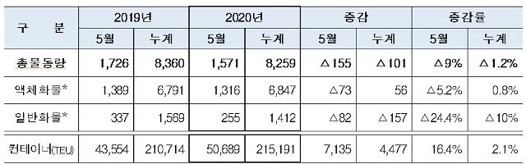
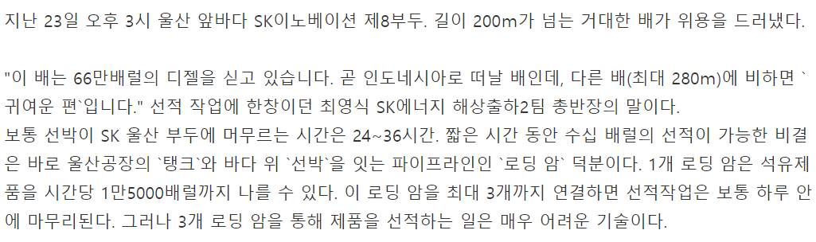
샘플 1
샘플 1
| 시장/기술 동향 분석

Slide 4
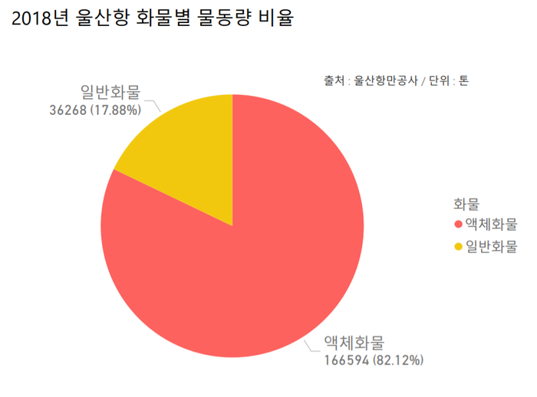
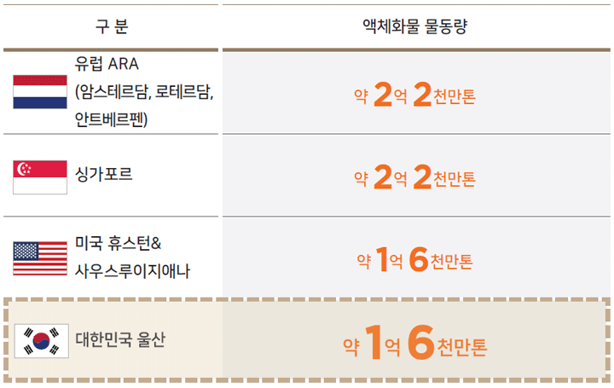

Slide 5
샘플 2
| 요구사항 정의서
구분 | 기능 | 설명
S/W | 로딩암 조종 | 로딩암을 조종하여 배에 있는 호스와 연결함
 | 가상환경 제공 | 실제 항만을 표현하여 로딩암 작동을 연습할 수 있다.
 | 물류관리 | QR코드와 바코드를 이용하여 물류관리를 편리하게 할 수 있다.
 | 로딩암 자동화 | 로딩암의 움직임을 빅데이터화 시킨 후 생긴 데이터를 이용하여 자동화를 한다.
 | 로딩암 조종의 숙달 | 시뮬레이션으로 로딩암 조종하면서 숙련도를 쌓을 수 있다.
구분 | 기능 | 설명
S/W | 로딩암 조종기 | 로딩암 조종기를 실제 로딩암 조종기를 본떠 만들어서 교육용으로 사용한다.
 | 로딩암 모형 | 실제 로딩암 모습을 소형화 하여 조종할 때 실제 로딩암 조종하는 느낌을 받는다.
 | QR코드 리더기 | 물류정보가 들어있는 QR코드를 인식하여 물류관리를 편리하게 할 수 있다.

Slide 6
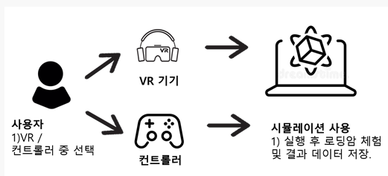
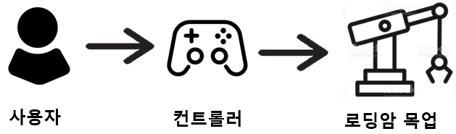
샘플 1
| 서비스 구성도 - 서비스 시나리오
시뮬레이션
오브젝트 스크립트 연동: 오브젝트의 이동이 나 사용자에게 컨트롤을 할 수 있는 스크립트를 제공하고 받음
시뮬레이션 실행: 유니티 개발툴을 이용하여 시뮬레이션 환경을 실행
VR 및 컨트롤러의 조종 값 전달: VR기기 또는 컨트롤러를 이용하여 시뮬레이션 내의 오브젝트와 연동하여 오브젝트 컨트롤을 담당
하드웨어
조종 값 입력 및 송신
조종 값 수신 및 실행
목업 데이터를 서버에 저장

Slide 7
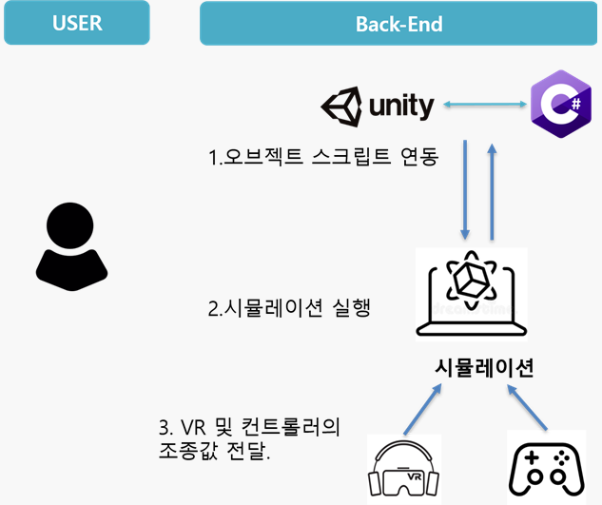
샘플 1
샘플 1
| 서비스 흐름도
시뮬레이션
오브젝트 스크립트 연동: 오브젝트의 이동이나 사용자에게 컨트롤을 할 수 있는 스크립트를 제공하고 받음
시뮬레이션 실행: 유니티 개발툴을 이용하여 시뮬레이션 환경을 실행
VR 및 컨트롤러의 조종 값 전달: VR기기 또는 컨트롤러를 이용하여 시뮬레이션 내의 오브젝트와 연동하여 오브젝트 컨트롤을 담당
하드웨어
조종 값 입력 및 송신
조종 값 수신 및 실행
목업 데이터를 서버에 저장

Slide 8
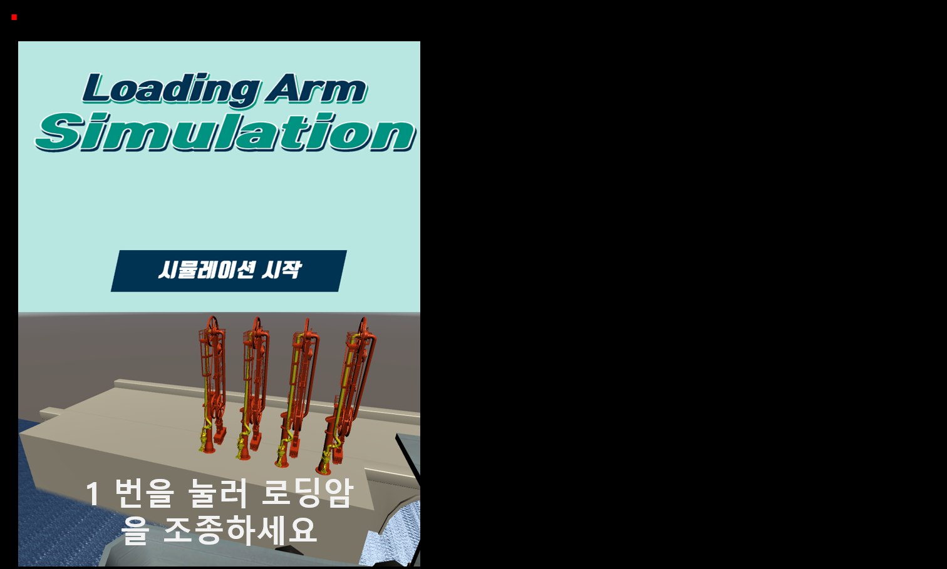
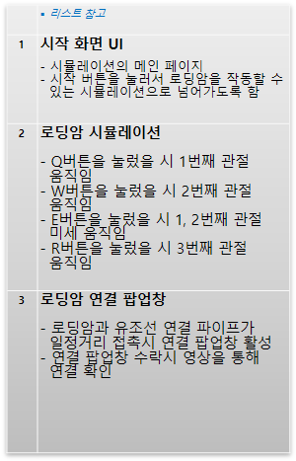
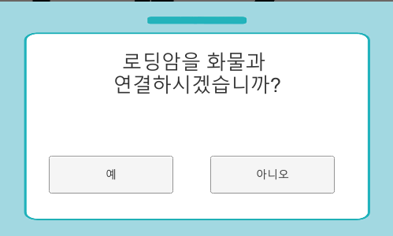
샘플 1
| UI/UX 정의서 - 화면 설계서
회원가입 신청 > 가입 상품 리스트 > 기본 정보 입력 > 추가 정보 입력

Slide 9
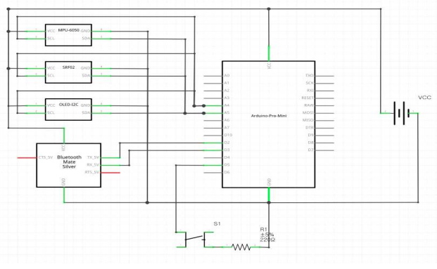
샘플 1
| 하드웨어/센서 구성도
센서 종류 | 연결 핀 | 설명
Neopixel Ring | GND | 아두이노의 GND에 연결
 | VCC | 아두이노의 3.3V에 연결
 | IN | 아두이노 4번 핀에 연결
TSL2561 | GND | 아두이노의 GND에 연결
 | VCC | 아두이노의 3.3V에 연결
 | SDA | 아두이노 A5 핀에 연결
 | SCL | 아두이노 A4 핀에 연결
Relay module | VCC | 아두이노의 5V에 연결
 | GND | 아두이노의 GND에 연결
 | IN1 | 1번 아두이노 2번 핀에 연결
 | IN2 | 1번 아두이노 3번 핀에 연결
 | IN3 | 2번 아두이노 2번 핀에 연결
 | IN4 | 2번 아두이노 3번 핀에 연결
DHT11 | VCC | 아두이노 3.3V에 연결
 | GND | 아두이노 GND에 연결
 | S | 아두이노 6번 핀에 연결
물주기 모터 | GND | 트랜지스터와 연결
 | VCC | 아두이노의 5V에 연결

Slide 10
샘플 1
| 기능 처리도(기능 흐름도)
실무 산출물 형식
프로그램 ID | Loading arm simulater | 프로그램 명 | 로딩암 시뮬레이터 | 작성일 | 2020.08.06. | Page | 1/3
개요 | 로딩암 시뮬레이터 및 목업을 로딩암 교육용으로 사용할 수 있도록 개발한다. |  |  |  |  | 작성자 | 나두민
기능 흐름도
<로딩암 목업과 시뮬레이터 연계>
시뮬레이터 실행
컨트롤러 조종
시뮬레이터 동작
로딩암 목업 동작
값을 DB에 저장
물류 데이터 QR코드 생성
모터값을 DB에 저장
물류 데이터 물류관리 프로그램 저장

Slide 11
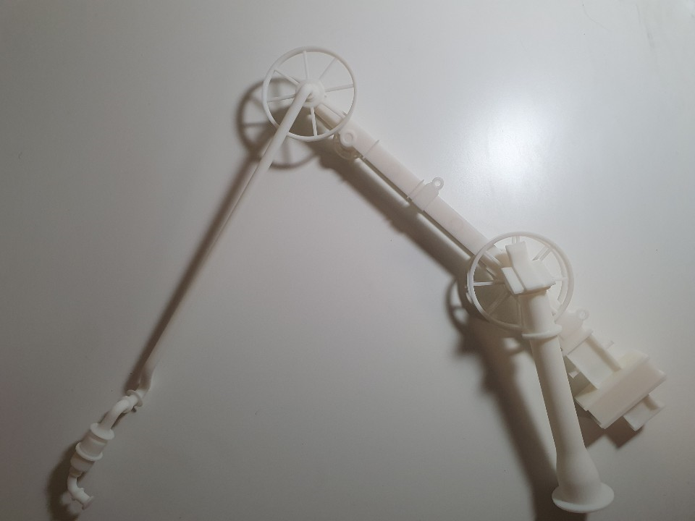
| 하드웨어 설계도
샘플 1
서보모터
(fs5106B)
서보모터
(fs5106B)
서보모터
(fs5106B)

Slide 12
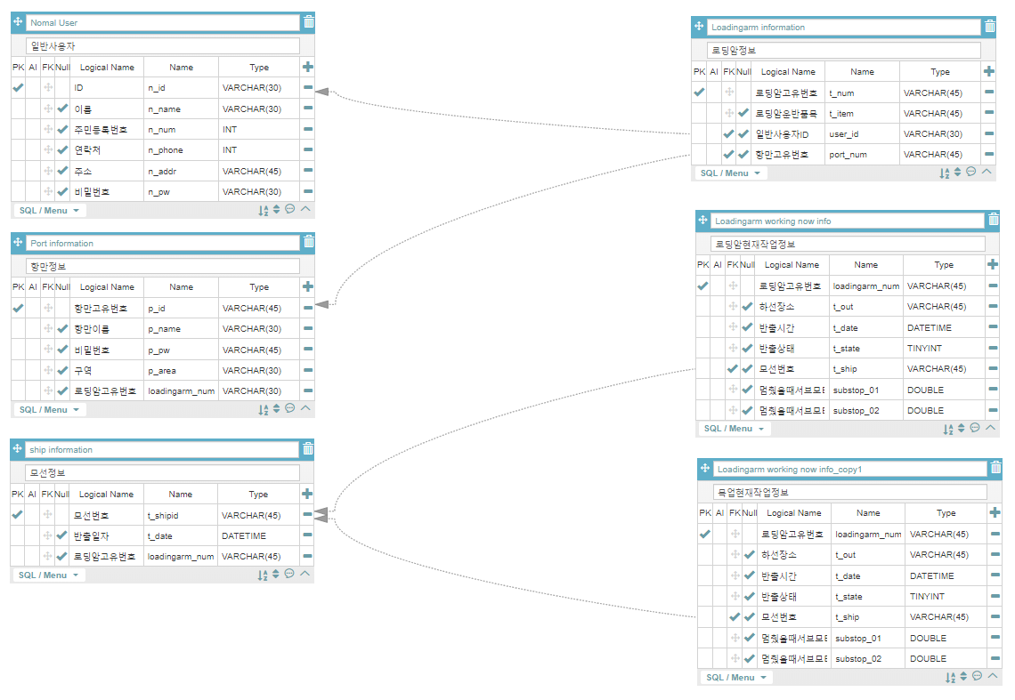
샘플 2
| 테이블 정의서 - ERD

Slide 13
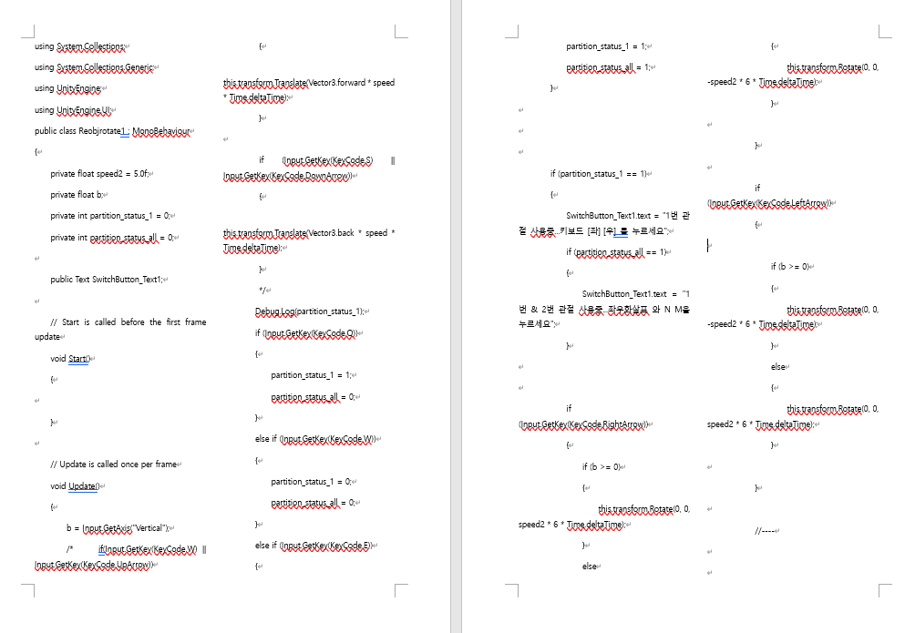
샘플 1
| 핵심소스코드(1)

Slide 14
샘플 1
| 참조- 개발 환경 및 설명
구분 |  | 항목 | 적용내역
S/W 개발환경 | 스마트폰 App 개발 | Android Studio (1.2.2) | Android application 프로그램 개발
 |  | Beacon SDK (RECO/Estimote SDK) | 비콘 신호를 탐지하고 처리하기 위해 사용
 |  | 안드로이드 OS(5.0.1) | 스마트폰 운영체제
 | 서버 애플리케이션 개발 | PHP(7.3.17) | DB에 저장된 센서값을 끌어와서 웹 서버에 전달하는 역할을 하고 나아가 디지털 트윈 기술에 맞게 상호작용 통신이 되게 한다.
 |  | MySQL(8.0.18) | 로딩암 목업과 시뮬레이터에서 오는 센서값 등의 데이터를 저장, 관리하는 데이터베이스
 |  | Apache(2.4.43) | 관리자 웹 페이지를 구동하는 웹 서버로 데이터를 처리한다.
 |  | 서버운영체제 | Win 10
 |  | Amazon cloud | 클라우드 서버 서비스로 개발된 서버를 실행할 수 있다.
H/W 구성장비 | 디바이스 | 아두이노 | 목업 움직임 제어 , 지속적으로 통신하는 Device
 | 통신 | 공유기 | 웹서버와 아두이노 통신
 | 서버 | PHP(7.3.17) | 시뮬레이터에서 움직이는 그대로의 모습을 목업에서도 움직이기 위해 센서값을 통해 디지털 트윈 기술을 이용하여 처리한다.

Slide 15
내가 기획한 ICT가
세상을 바꾼다면?
Thank you

